Slide 1
役割課題への対処方法
参考資料

Slide 2
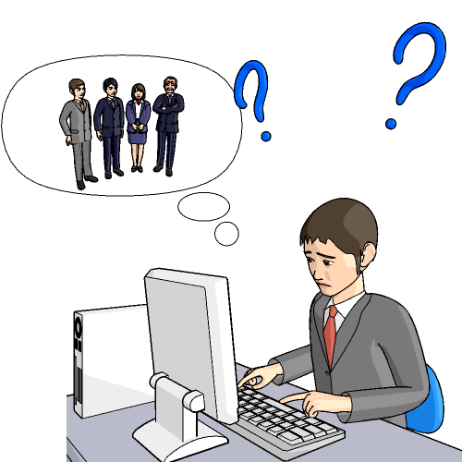
役割曖昧性への対処方法
・あなたに対する期待が今
実際にどのようなものな
のか、将来どのように変化
するのか読みづらい状態
曖昧性を減少させるために、コミュニケーションを活発化させる
相手の行動を観察して手がかりを探す
「そもそも役割は曖昧なもの」という現実を受け入れる
出典：エドガーＨ．シャイン：「キャリア・マネジメント 変わり続ける仕事とキャリア」白桃書房（2015）
Notes:
役割曖昧性とは、役割に関する問題の中でもまっさきに気づくものです。
その人からの期待がどの程度のものか、将来どう変わるか読みづらい状態、または、自分がそうだろうと勝手に思い込んでいることもあります。
対処方法としては、
自分に何を期待しているかを尋ねる、相手の期待に対する自分の予測を伝えて訂正してもらう
「そもそも役割は曖昧なものだという現実を受け入れて、曖昧性をものともせずに生きる」と決心する
相手の行動を観察して手がかりを探す
相手は自分の期待が不明瞭だと自覚はしていないため、自分から率先して働きかける
などが挙げられます。

Slide 3
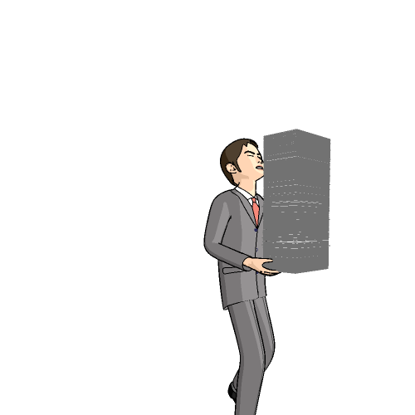
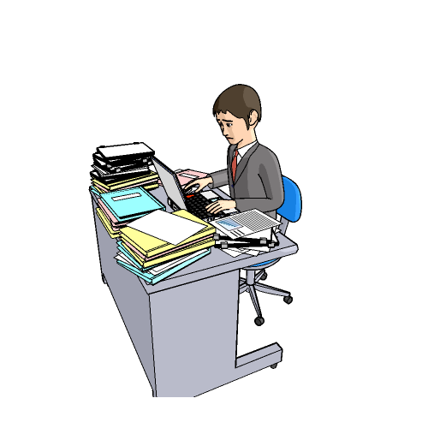
役割過重への対処方法
・利害関係者の中で、大事な人た
ちからあなたに対する期待を全
部寄せ集めると、期待の全体量
が上手く扱えるレベルを大きく上
回っている状態
相対的に重要度の低い利害関係者からの期待を無視する
全面的には期待にそえなくても、部分的に対応して、各人の状況を伝えて、自分の優先順位を設定する
中心的な利害関係者に自分の状況を伝えて、一緒に自分の優先順位を設定する
出典：エドガーＨ．シャイン：「キャリア・マネジメント 変わり続ける仕事とキャリア」白桃書房（2015）
Notes:
役割過重は、職場で上司や同僚から仕事を頼まれ、家族からもいろんな頼まれごとをしてしまい、休養する時間がなく疲れ果ててしまうような状態を指します。
対処方法としては、
全ての期待には応えず、重要度の低い期待は無視する
全面的にはそえないけれども部分的に対応して各人に譲歩を依頼する
といったことが挙げられます。
ただし、重要度の低い期待を無視する方法は、期待に応えてもらえなかった相手を怒らせてしまうなど、かえって難しい状況を生み出してしまう場合があります。
部分的にだけ応える方法も、相手からは有能ではないと思われてしまうことがあります。

Slide 4
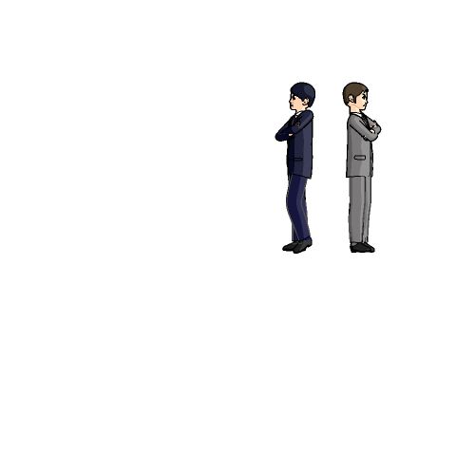

役割葛藤への対処方法
・２人以上の重要な他者（上司と部
下、同僚同士、仕事関係者と家族
など）が互いに矛盾し合う期待を
自分に抱いている状態
・自分にとって大事な相手が望むこ
とが、自分に対して抱く期待と矛
盾する状態
葛藤のために起こる感情面でのしこりを最小限にするために、相手と役割に関して交渉する
自分だけで解決しようとせず、相手に、自分に対する期待に矛盾が生じていることを理解してもらう
出典：エドガーＨ．シャイン：「キャリア・マネジメント 変わり続ける仕事とキャリア」白桃書房（2015）
Notes:
役割葛藤は、「上司が望むことと部下が望むことが矛盾する」「同僚の中の一人が望むことと他の同僚が期待することが矛盾する」「自分にとって大事な相手の望むことが、自分自身が抱く期待と矛盾する（例：ずっと面倒を見てくれている上司は同じ部署で働いてほしいと考えているが、自分は新しいフィールドで仕事をしてみたい）」
等の状態です。
特に、倫理的、道徳的、あるいは動機的側面から、選択が難しくなるときには、ジレンマに追い込まれることがあります。
対処方法としては、
葛藤のために起こる感情面でのしこりを最小限にするため、相手と役割に関して交渉すること
相手の期待と、他の期待との間に矛盾が生じていることを説明し、わかってもらう
などが挙げられます。
自分だけで一方的に解決しようと頑張ってしまうと、誰かをがっかりさせたり、期待に応えるだけのやる気や能力がないように思われたりすることがあることを踏まえ、周囲の人も巻き込む視点が求められます。

